Slide 1
Équation différentielle pour modéliser les mécanismes sur-contraints avec jeu
Jean-François Rameau
Dassault Systèmes, Supméca
GRT juin 2014

Slide 2
Mécanisme sur-contraint
Pivot
Pivot
Point-droite

Slide 3

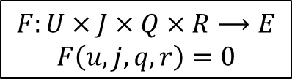

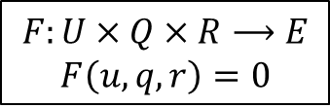



Paramètre de jeu d’un mécanisme
Iso ou Sous-contrainte
Sur-contrainte
$$\dim{Q<\dim{E}}$$
$$\dim{Q+\dim{J≥}\dim{E}}$$
$$F:U×Q×R⟶E$$
$$F\left(u,q,r\right)=0$$
$$F:U×J×Q×R⟶E$$
$$F\left(u,j,q,r\right)=0$$
Paramètres dimensionnels
Paramètres de jeu
Paramètres positionnels et commande
Solution nominale
Solution
$$F\left(u_{0},0,q\left(r\right),r\right)=0$$
$$F\left(u_{0},q\left(r\right),r\right)=0$$
Solution perturbée
$$F\left(u_{0}+u,j,\tilde{q}\left(r\right),r\right)=0$$

Slide 4
Mécanisme iso-contraint, sous contraint
Pivot glissant
Pivot
Pivot glissant
Pivot glissant
Point-droite
Point-droite
Iso-contraint
Sous-contraint

Slide 5










Paramètres
$$α$$
$$a$$
$$b$$
$$θ$$
$$x$$
Paramètres
dimensionnels
$$a,b,α$$
Commande
$$θ,x$$
Paramètres positionnels
Pivot glissant
$$j_{1},j_{2}$$
Paramètres de jeu
Pivot glissant
$$j_{2}$$
$$j_{1}$$
Point-droite

Slide 6

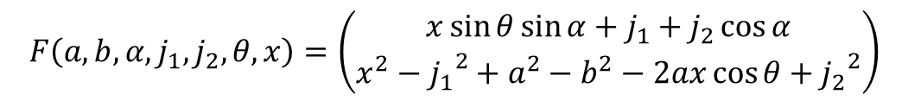






Equation de fermeture
Paramètres
dimensionnels
Commande
$$F\left(a,b,α,j_{1},j_{2},θ,x\right)=\left(\begin{matrix}x\sin{θ}\sin{α}+j_{1}+j_{2}\cos{α} \\ x^{2}−{j_{1}}^{2}+a^{2}−b^{2}−2ax\cos{θ}+{j_{2}}^{2}\end{matrix}\right)$$
Paramètres de jeu
Paramètres positionnels
$$j_{1}$$
$$a$$
$$b$$
$$α$$
$$θ$$
$$j_{2}$$
$$x$$

Slide 7



Etant données les dimensions $a,b,α$et la commande $θ$, trouver la position $x$qui minimise les jeux $j_{1},j_{2}$.
$$F\left(a,b,α,j_{1},j_{2},x,θ\right)=0$$
$$\left(j_{1},j_{2},x\right)=\underset{F\left(a,b,α,j_{1},j_{2},x,θ\right)=0 }{Argmin}{\frac{1}{2}\left({j_{1}}^{2}{+{j_{2}}^{2}}\right)}$$
$$j_{1}$$
$$a$$
$$b$$
$$α$$
$$θ$$
$$j_{2}$$
$$x$$

Slide 8





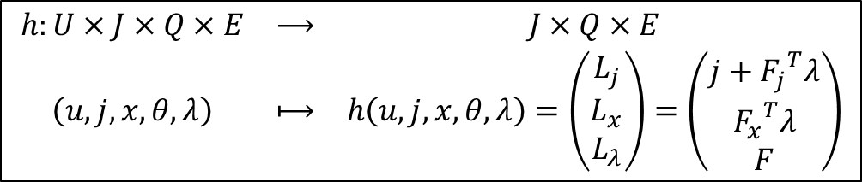
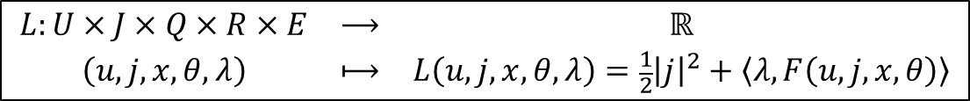
De l’équation de fermeture vers la fonction de Lagrange
Entrée
Entrée
$$u=\left(a,b,α\right)$$
$$j=\left(j_{1},j_{2}\right)$$
$$F\left(u,j,x,θ\right)=0$$
$$\left(j,x\right)=\underset{F\left(u,j,x,θ\right)=0 }{Argmin}{\frac{1}{2}{{\left|j\right|}^{2}}}$$
Sorties
$$\begin{matrix}L:U×J×Q×R×E & ⟶ & ℝ \\ \left(u,j,x,θ,λ\right) & ⟼ & L\left(u,j,x,θ,λ\right)=\frac{1}{2}{{\left|j\right|}^{2}}+\left\langle λ,F\left(u,j,x,θ\right)\right\rangle \end{matrix}$$
$$\begin{matrix}h:U×J×Q×E & ⟶ & J×Q×E \\ \left(u,j,x,θ,λ\right) & ⟼ & h\left(u,j,x,θ,λ\right)=\left(\begin{matrix}L_{j} \\ L_{x} \\ L_{λ}\end{matrix}\right)=\left(\begin{matrix}j+{F_{j}}^{T}λ \\ {F_{x}}^{T}λ \\ F\end{matrix}\right)\end{matrix}$$
Entrée
Entrée
$$h\left(u,j,x,θ,λ\right)=0$$
Sorties
Sorties

Slide 9
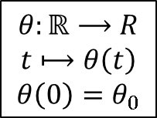
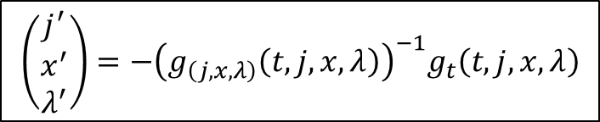

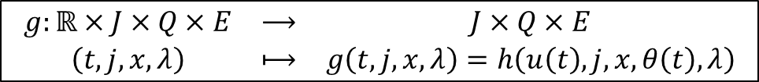
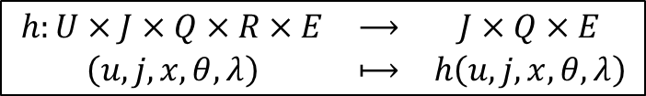
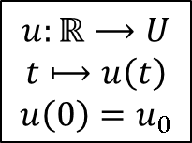
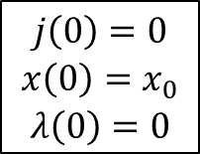
De la fonction de Lagrange vers l’équation différentielle ordinaire
Arc de courbe dimensionnelle arbitraire
Commande arbitraire
$$u:ℝ⟶U$$
$$t⟼u\left(t\right)$$
$${u\left(0\right)=u}_{0}$$
$$θ:ℝ⟶R$$
$$t⟼θ\left(t\right)$$
$${θ\left(0\right)=θ}_{0}$$
$$\begin{matrix}h:U×J×Q×R×E & ⟶ & J×Q×E \\ \left(u,j,x,θ,λ\right) & ⟼ & h\left(u,j,x,θ,λ\right)\end{matrix}$$
$$\begin{matrix}g:ℝ×J×Q×E & ⟶ & J×Q×E \\ \left(t,j,x,λ\right) & ⟼ & g\left(t,j,x,λ\right)=h\left(u\left(t\right),j,x,θ\left(t\right),λ\right)\end{matrix}$$
$$g\left(t,j,x,λ\right)=0$$
Théorème des fonctions implicites.
Equation différentielle ordinaire
$$\left(\begin{matrix}j^{′} \\ x^{′} \\ λ^{′}\end{matrix}\right)=−{\left(g_{\left(j,x,λ\right)}\left(t,j,x,λ\right)\right)}^{−1}g_{t}\left(t,j,x,λ\right)$$
Initialisation par la solution nominale
$$\begin{matrix}j\left(0\right)=0 \\ x\left(0\right)=x_{0} \\ λ\left(0\right)=0\end{matrix}$$

Slide 10
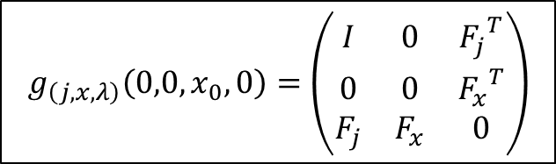
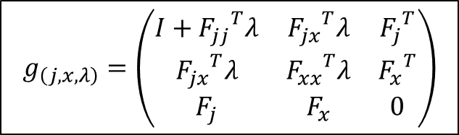
Condition d’application du théorème des fonctions implicites
Dérivée partielle par rapport aux inconnues
$$g_{\left(j,x,λ\right)}=\left(\begin{matrix}I+{F_{jj}}^{T}λ & {F_{jx}}^{T}λ & {F_{j}}^{T} \\ {F_{jx}}^{T}λ & {F_{xx}}^{T}λ & {F_{x}}^{T} \\ F_{j} & F_{x} & 0\end{matrix}\right)$$
Dérivée partielle par rapport aux inconnues à l’instant initial
$$g_{\left(j,x,λ\right)}\left(0,0,x_{0},0\right)=\left(\begin{matrix}I & 0 & {F_{j}}^{T} \\ 0 & 0 & {F_{x}}^{T} \\ F_{j} & F_{x} & 0\end{matrix}\right)$$
Condition suffisante d’inversion
L’application linéaire ${{F_{x}}^{T}\left(F_{j}{F_{j}}^{T}+F_{x}{F_{x}}^{T}\right)}^{−1}F_{x}$ est inversible
L’équation de fermeture est sous contrainte par rapport au jeu et à la position.
L’équation de fermeture est sur contrainte par rapport à la position.

Slide 11

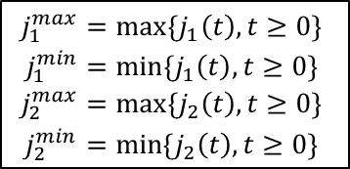










Variations des dimensions, commande
Dimension nominale
Amplitude
Variation dimensionnelle
$$a\left(t\right)=a_{0}+\left(1−e^{−t}\right)\frac{∆_{a}}{2}\cos\left(ω_{a}t\right)$$
$$b\left(t\right)=b_{0}+\left(1−e^{−t}\right)\frac{∆_{b}}{2}\cos\left(ω_{b}t\right)$$
Fréquence
Jeux…
$$θ\left(t\right)=θ_{0}+t$$
Commande
$$α\left(t\right)=α_{0}+\left(1−e^{−t}\right)\frac{∆_{α}}{2}\cos\left(ω_{α}t\right)$$
$$\begin{matrix}j_{1}^{max}=\max\left\{j_{1}\left(t\right),t≥0\right\} \\ j_{1}^{min}=\min\left\{j_{1}\left(t\right),t≥0\right\} \\ j_{2}^{max}=\max\left\{j_{2}\left(t\right),t≥0\right\} \\ j_{2}^{min}=\min\left\{j_{2}\left(t\right),t≥0\right\}\end{matrix}$$
$$\left(\begin{matrix}j_{1}^{′} \\ j_{2}^{′} \\ x^{′} \\ λ_{1}^{′} \\ λ_{2}^{′}\end{matrix}\right)=H\left(t,j_{1},j_{2},x,λ_{1},λ_{2}\right)$$
$$\begin{matrix}j_{1}\left(t\right) \\ j_{2}\left(t\right)\end{matrix}$$
$$x\left(t\right)$$
$$\begin{matrix}j_{1}\left(0\right)=0 \\ j_{2}\left(0\right)=0\end{matrix}$$
$$\begin{matrix}λ_{1}\left(t\right) \\ λ_{2}\left(t\right)\end{matrix}$$
$$x\left(0\right)=x_{0}$$
$$\begin{matrix}λ_{1}\left(0\right)=0 \\ λ_{2}\left(0\right)=0\end{matrix}$$
Intégration numérique

Slide 12






Bielle manivelle: simulation numérique
$$\begin{matrix}j_{1}\left(t\right) \\ j_{2}\left(t\right)\end{matrix}$$
Jeux…
$$b\left(t\right)$$
$$x\left(t\right)$$
$$a\left(t\right)$$
$$α\left(t\right)$$
$$\begin{matrix}λ_{1}\left(t\right) \\ λ_{2}\left(t\right)\end{matrix}$$

Slide 13
Conclusion
La méthode est exacte
Simulation et animation 3D
Possibilité d’évaluer les extrema en temps réel
Tout post-traitement possible

Slide 14
Merci.

